Slide 1
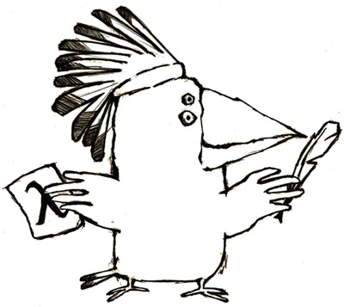
Indian Summer School
Летняя Лингвистическая школа
01.09 – 05.09
2014 год

Slide 2
Professors and courses
1. Francisco Queixalos
Grammatical relations in the languages of the American continent, with emphasis on ergativity and Amazonia
2. Johanna Nichols
Complex typological variables and the typological geography of Eurasia
3. Walter Bisang
Linguistic complexity, grammaticalization and contact
4. Michael Dunn
The evolution of language structure

Slide 3
Francisco Queixalos
Grammatical relations in the languages of the American continent, with emphasis on ergativity and Amazonia
Professor
Columbia

Slide 4
Цель лекций – получение общего представления о различных грамматических подсистемах, представленных в языках Американского континента, а также обсуждение морфосинтаксического строя данных языков. Особое внимание уделялось эргативности в языке Катукина-Канамари, на котором говорят преимущественно в южных притоках Северной Амазонии. Эргативные языки – языки, где нет противопоставления объекта и субъекта, а идет разделение на агенса и пациенса (производителя и носителя действия) Саша пишет программу Песня пишется Ваней Первая лекция Краткий обзор структуры грамматических отношений – в некоторых языках Американского континента более тщательное рассмотрение образцов систем в языках Амазонии Вторая лекция Описание эргативного построения языка Катукина-Канамари. Обобщение по проблеме эргативности на морфологическом и синтаксическом уровнях. Третья лекция На базе предыдущих лекций были очерчены возможные сценарии происхождения нескольких типов эргативных грамматик языков Амазонии

Slide 6
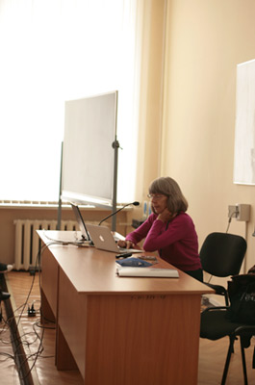
Johanna Nichols
Complex typological variables and the typological geography of Eurasia
Berkely University of California
Department of Slavic Languages and Literatures: Historical linguistics; typology, including historical typology; linguistic geography and areal linguistics. Languages: Chechen, Ingush, Russian Research areas: Syntax & Semantics, Language & Historical Context
Professor Emeritus

Slide 7
Complex typological variables (Переменные)
Переменные делятся на простые и сложные.
Порядок слов (SOV, SVO, OSV etc.)
Строй языка (номинативный, эргативный)
Количество решений, определений и контекстуальных факторов увеличивает разнообразие лингвистического отношения между переменными
С помощью данных переменных происходит изучение и типологизация языков
Данный курс содержал в себе современные разработки, описание некоторых сложных переменных, а также методов филогенетического, географического и типологического анализа истории языков северной Евразии и северного Тихоокеанского побережья.

Slide 8
Каузатив
Каузатив - (от лат. causa, «причина») — тип повышающей актантной деривации, при котором происходит добавление к исходной ситуации участника с ролью агенса (и/или причины).
Новый агенс при каузативном глаголе (кауза́тор) занимает позицию подлежащего, прежнее подлежащее понижает свой синтаксический ранг.
Морфологическое
выражение
Аналитическое
выражение
Лексическое
выражение

Slide 9
Морфологический каузатив
В финском языке представлена продуктивная морфологическая каузативизация, выражающаяся морфемой, имеющей большое количество алломорфов.
Opettaja | laulattaa | oppilasta
Учитель | петь.CAUS.3SG | ученик.PART
Учитель | заставил (каузировал) | ученика петь.
Minä | rakennatat-i-n | talo-n | työnjohtaja-lla
Я | строить.CAUS.CAUS-PST-1SG | дом-DO | менеджер-ADES
Я заставил | менеджера каузировать | кого-либо | построить дом^{[8]}.

Slide 10
Аналитический каузатив
Английский, французский языки
He makes her work – Он заставляет ее работать
Je luis fais courir – Я заставляю его бежать

Slide 11
Лексический каузатив
Многие непроизводные переходные глаголы
Русский язык
Класть, убивать, резать
Английский язык
laugh - make laugh, amuse, strike as funny
die - kill
sit - seat, have sit, make sit
eat - feed, give food drink
learn, know - teach
see - show
be/become angry - anger, make angry
fear, be afraid - frighten, scare
hide, go into hiding - hide, conceal, put into hiding
(come to) boil - (bring to) boil

Slide 13
Walter Bisang
Linguistic complexity,
grammaticalization and contact
Professor of General and Comparative Linguistics
Johannes Gutenberg-University
Department of English and Linguistics
General Linguistics/Language Typology

Slide 14
cложность («complexity»)
необходимость говорящего быть понятным
артикуляция
принцип экономии
ясность

Slide 15
Complexity
ясность («explicitness») ведёт к overt complexity, которая выражается грамматическими маркерами
принцип экономии («economy») ведёт к hidden complexity, то есть грамматические категории не выражены говорящим, но должны быть восприняты слушающим.

Slide 16
Complexity
Complexity – результат повторения определённых простых конструкций в языке.
John thinks [that Mary said [that Bill believes [that Sue insisted[ that [...]]]]]

Slide 17
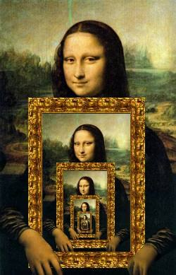

Slide 18
Recursion

Slide 19
The cheese was rotten
that the rat ate
that cat killed
that John keeps

Slide 20
Complexity
cвязана с историческими процессами, происходящими в языке

Slide 21
Grammaticalization
процесс превращения лексических единиц с ходом эволюции языка в грамматические показатели

Slide 22
Grammaticalization
Цикличность
Универсальность
Однонаправленность
Определение источника
Сохранение значения

Slide 23
Измерение
1. вес
2. связь
3. изменчивость

Slide 24
Pragmatic inference and grammaticalization
Metaphoric inference (metaphor) Analogy
Metonymic inference (metonymy) Reanalysis

Slide 25
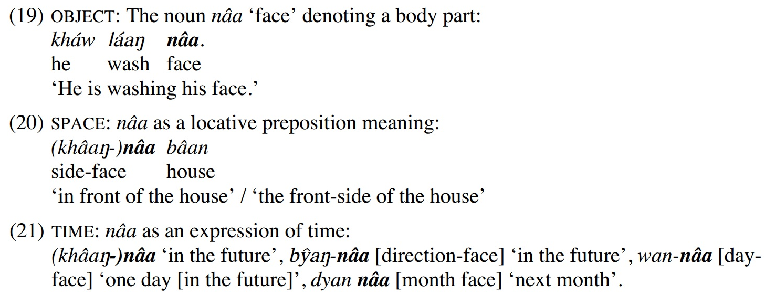
Metaphor
Понимание одного предмета через свойства и признаки другого

Slide 26
Metonymy
передаётся через (морфо)синтаксические смежности
A. John is going to visit Bill.
B. John is going to like Bill.

Slide 27
Grammaticalization
Морфосинтаксический анализ
Изменение семантики
Фонетические изменения

Slide 28
Language contact
Билингвизм
Второй язык
Переключение кода
Пассивное знакомство
Умышленные решения

Slide 29
Michael Dunn
The evolution of language structure
Member of: Evolutionary Processes in Language and Culture Group
University of Edinburgh, Centre for the Study of Cultural Evolution, Stockholm
Max Planck Institute for Psycholinguistics, Australia

Slide 30
Лингвистическая филогенетика
Филогене́тика, или филогенети́ческая система́тика — область биологической систематики, которая занимается идентификацией и прояснением эволюционных взаимоотношений среди разных видов жизни на Земле, как современных, так и вымерших. Эволюционная теория утверждает, что сходство среди индивидуумов или видов часто указывает на общее происхождение или общего предка. Потому взаимоотношения, установленные филогенетической систематикой, часто описывают эволюционную историю видов и их филогенез, исторические взаимоотношения между ветвями организмов или их частей, например, их генов.
Наглядный результат – филогенетическое дерево.

Slide 31
Лингвистическая филогенетика
Филогенетический анализ может применяться не только к живым организмам, но и к самым разным предметам (вплоть до музыкальных инструментов!)
Историческая лингвистика – почти филогенетика, однако последняя особо выделяется в методологическом смысле, сохраняя связь с биологией и теорией эволюции.
Филогенетика языка – попытка вписать анализ языка в общий ход теории эволюции.

Slide 32
Главная цель – вывести историю языка.
Анализы построены на моделировании исторического поведения родственных языков. Материал, как правило, лексический (может быть и морфологический, и фонетический, и др.), например, список Сводеша.
Коротко и очень упрощенно: с помощью разных методов строится множество моделей (иногда более тысячи), затем отбираются наиболее вероятные. То есть они как бы тестируют эволюционные сценарии.

Slide 33
Neighbor Nets

Slide 36
Модели
Две больших группы:
Distance-based измеряют количество изменений между двумя языками из совокупного количества различий между ними. При этом используется определенная система мер, метрика, позволяющая определить, насколько каждый таксон отличается от любого другого.
Character-based оценивают отношения между двумя языками, выводя пути, по которым они эволюционировали от общего предка. Широко используют математическую вероятность (особенно Байесовскую вероятность)и др. критерии.

Slide 37
Семантическая типология для изучения кросс-лингвистических семантических изменений
Изучение вариации с помощью статистических измерений географического и филогенетического родства

Slide 39
Различия в приобретении семантических понятий были изучены с точки зрения когнитивного доминирования (?)
Мы можем подойти к этому с другой стороны, и проверить, в какой степени процессы культурной эволюции относятся к языковому доминированию (?)

Slide 41
Семантическая вариация
Широко распространена
Мы недостаточно знаем, что ей движет:
когнитивные и перцептивные факторы
контакт, заимствование, взаимодействие
генеалогические(филогенетические)факторы

Slide 47
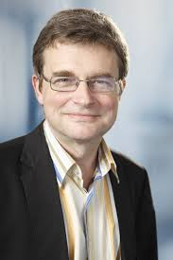
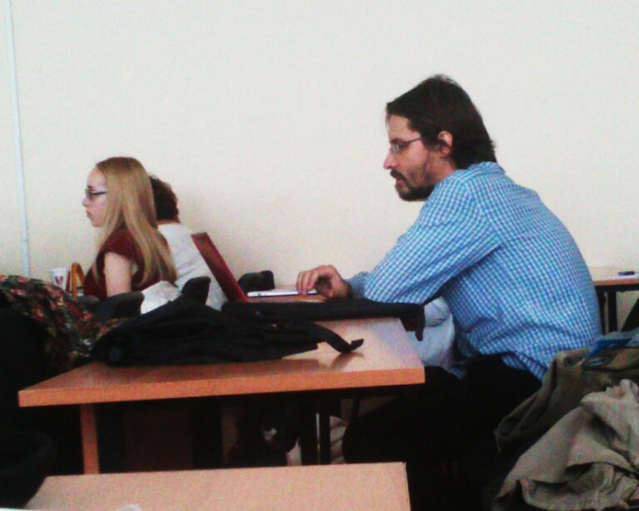
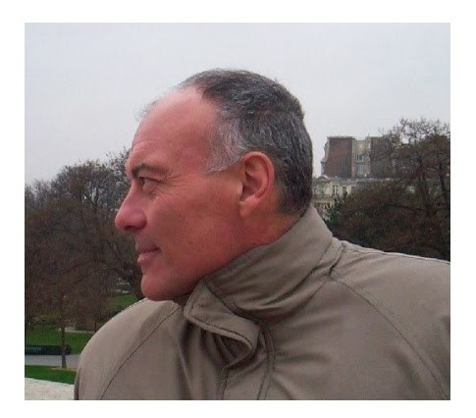
Итого:

Slide 48
Спасибо за внимание!

